Slide 1
Проект «Разноцветная неделя» для детей средней возрастной группы «Почемучки»
Выполнила воспитатель первой квалификационной категории
Широкова Любовь Сергеевна

Slide 2
Состав проектной группы:
Руководитель проекта – воспитатель.
Участники - дети и родители средней группы.
Тип проекта:
По доминирующей в проекте деятельности: творческий.
По содержанию: обучающий.
По числу участников проекта: групповой (15-21 человек, все желающие).
По времени проведения: краткосрочный
По характеру контактов: ребенок и семья, в рамках ДОУ.
По профилю знаний: многопредметный.
По характеру участия ребенка в проекте: участник от зарождения идеи до получения результата.

Slide 3
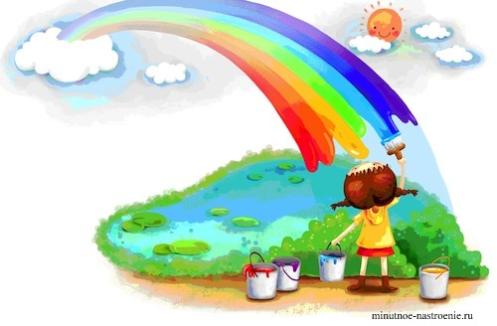
Цель проекта:
Закрепление всех цветов и умение находить предметы заданного цвета вокруг себя.

Slide 4
Задачи проекта:
Закрепить знания цветового спектра у детей.
Научить детей правильно определять цвета радуги и рисовать её.
Упражнять в нахождении предметов заданного цвета вокруг себя.
Упражнять в умении рассказывать о цвете.
Учить группировать предметы по заданными признакам.
Развивать умения видеть характерные признаки предметов, воображение.
Развивать цветовое восприятие, внимание, наблюдательность, расширять знания о материалах, их которых состоят предметы.
Помочь запомнить расположение цветов радуги, развивать речь и словарный запас ребят.

Slide 5
Предполагаемый результат проекта
Дети правильно различают и называют цвета.

Slide 6
Проект включает в себя 3 этапа:
Подготовительный;
Основной;
Заключительный.

Slide 7
Подготовительный этап
Определение темы проекта.
Формулировка цели и определение задач.
Подбор материалов по теме проекта.
Составление плана основного этапа проекта.

Slide 8
Основной этап
Реализация проекта «Разноцветная неделя»
I. Вовлечение в деятельность
Объявление о реализации проекта «Разноцветная неделя».
Понедельник - красный цвет.
Вторник – оранжевый и желтый цвет.
Среда – зеленый цвет.
Четверг – голубой и синий цвет.
Пятница – фиолетовый цвет.

Slide 9
Понедельник «Давайте познакомимся – я Красный»

Slide 10
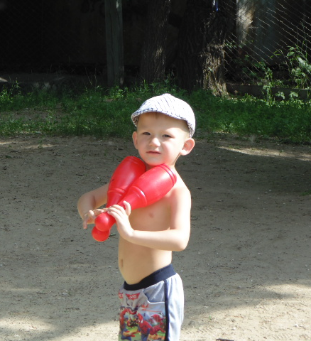
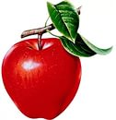
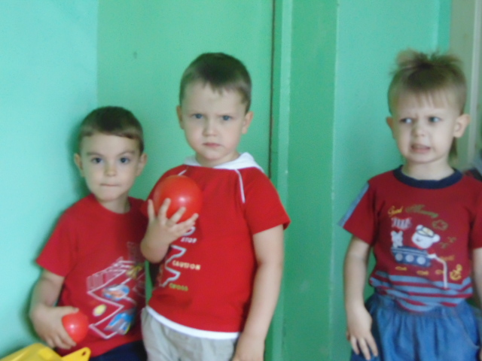
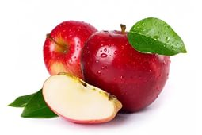

Slide 11
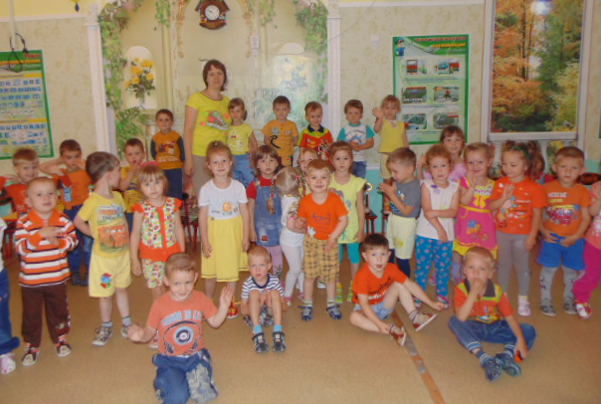
Вторник «Знакомьтесь – я Жёлтый»

Slide 12
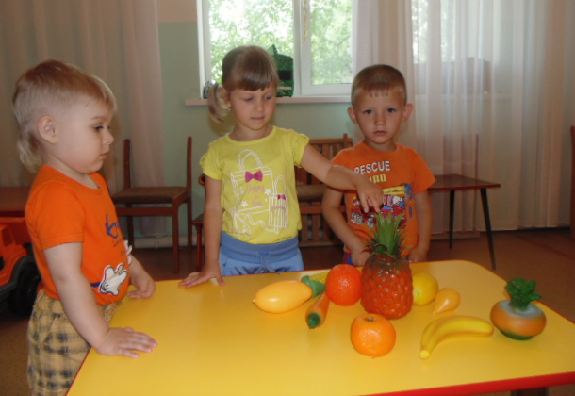
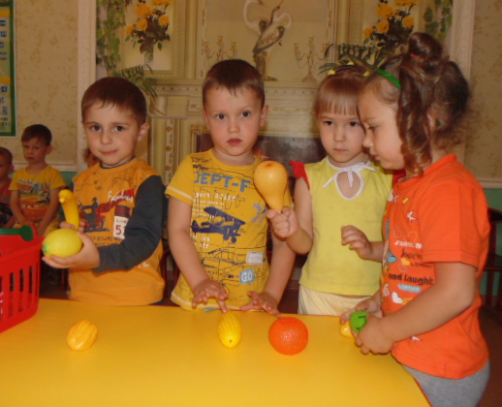

Slide 13
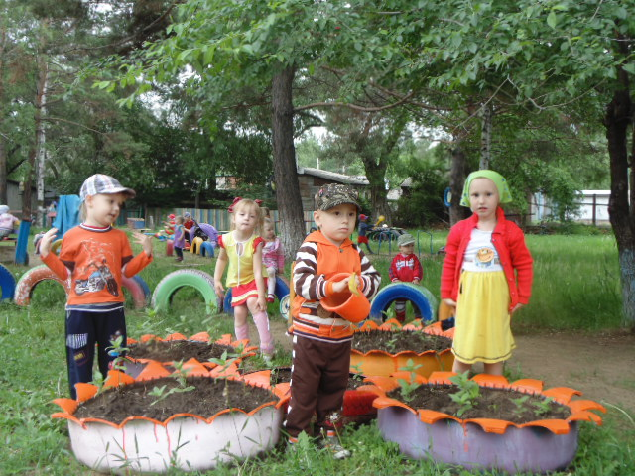
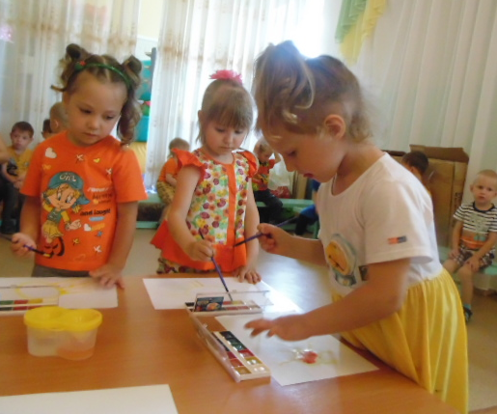
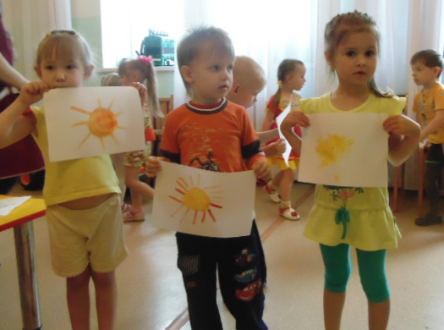

Slide 14
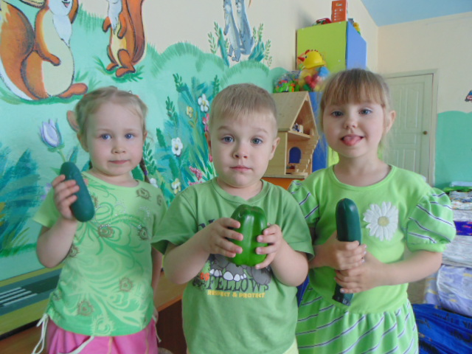
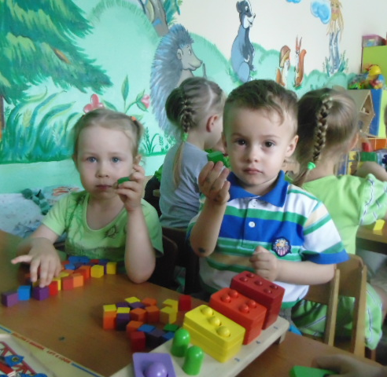
Среда «Давайте знакомится – я Зелёный!

Slide 15
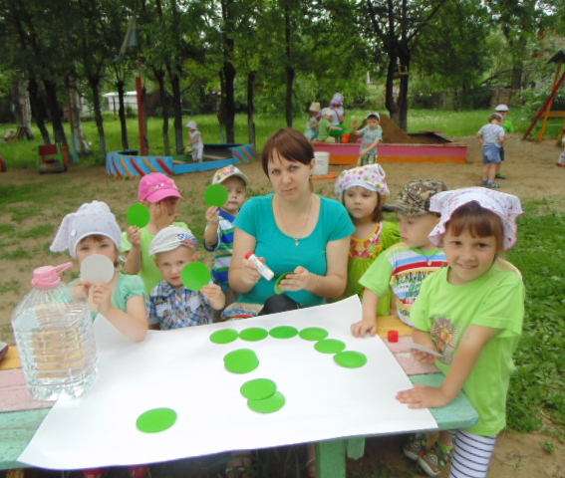
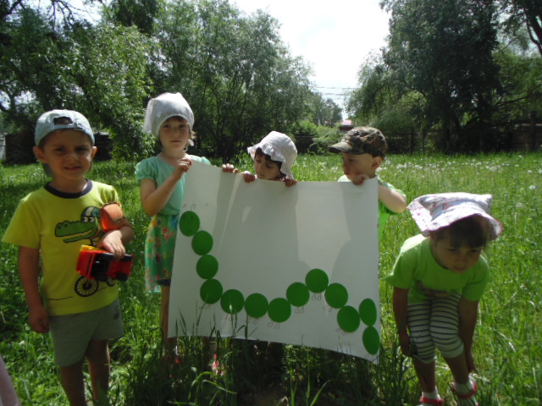
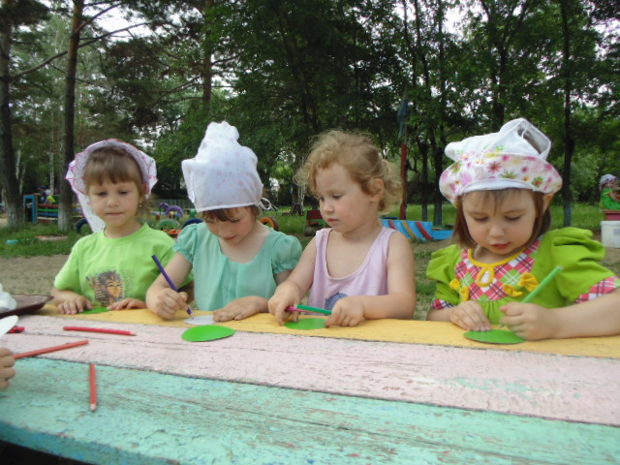
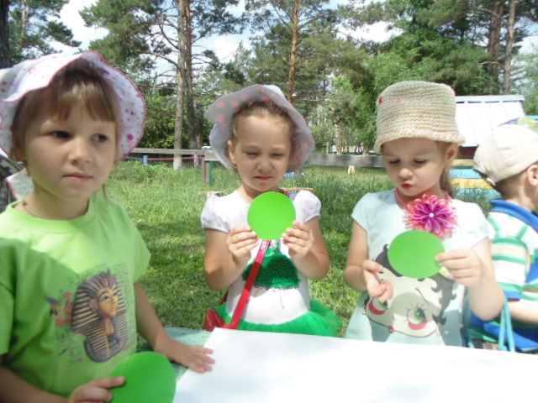

Slide 16
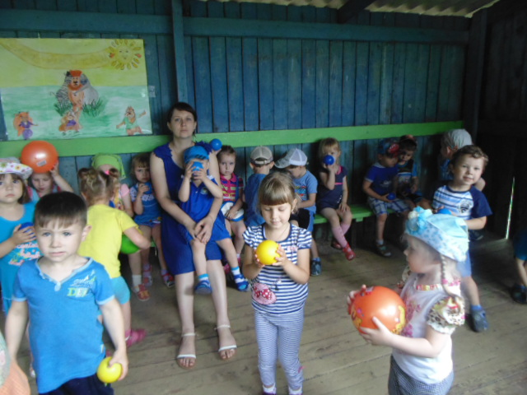
Четверг «Разрешите представиться – Я Синий»

Slide 17
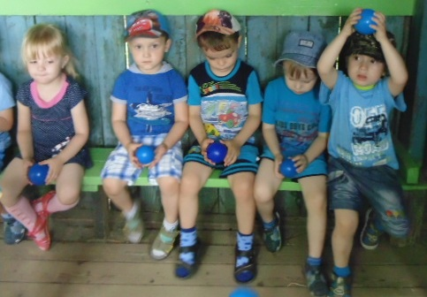
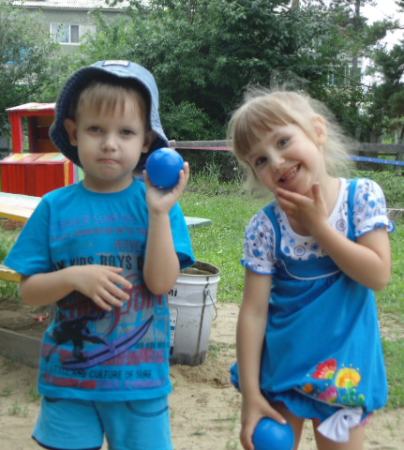
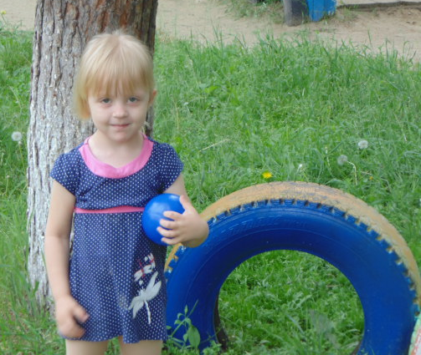

Slide 18
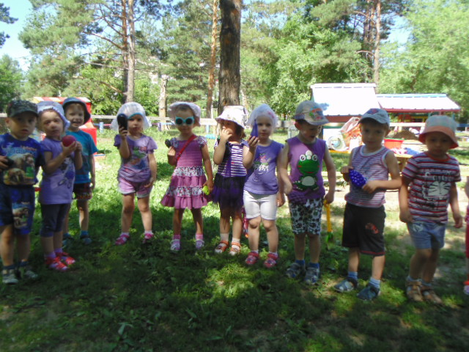
Пятница «Давайте познакомимся – я Фиолетовый!»

Slide 19
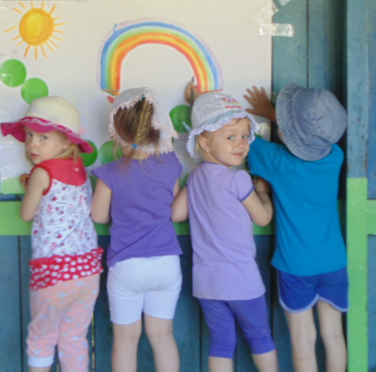
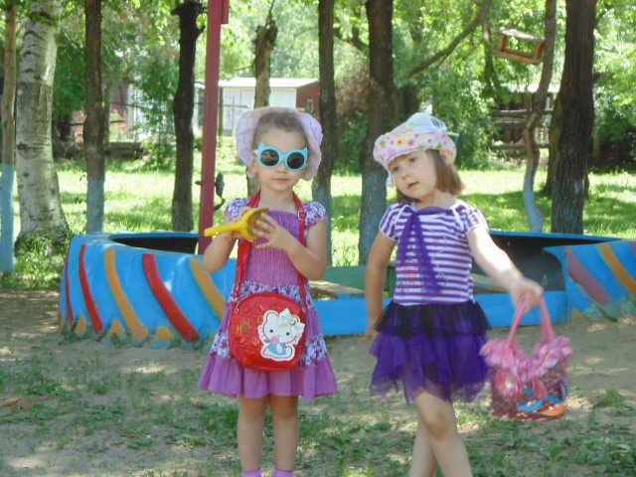
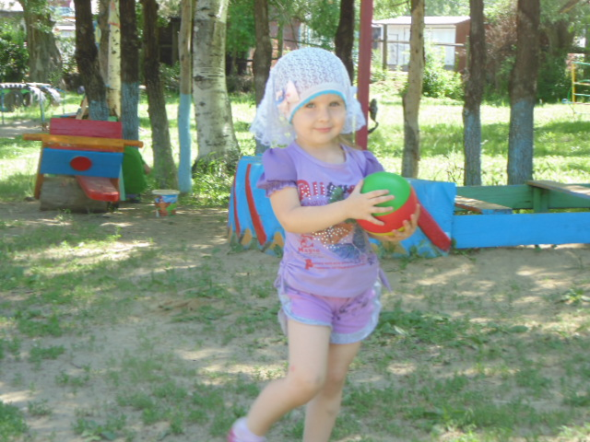
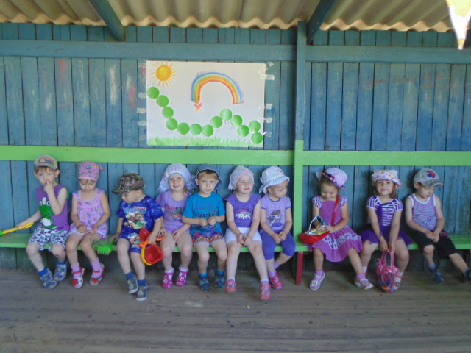

Slide 20
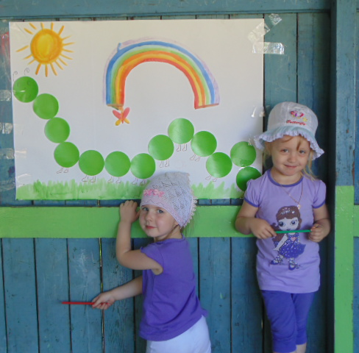
Заключительный этап
Образовательная деятельность по ОО «Художественное творчество» - рисование радуги.
создание рисунка «Разноцветная палитра».
В заключении хочется отметить, что все поставленные задачи успешно решены, дети и родители приняли активное участие в реализации проекта. Результат достигнут.

Slide 21
Что такое радуга
Катя: «Я видела радугу высоко на небе, она очень красивая, разноцветная и была она после дождика. Мне очень понравилась!

Slide 22
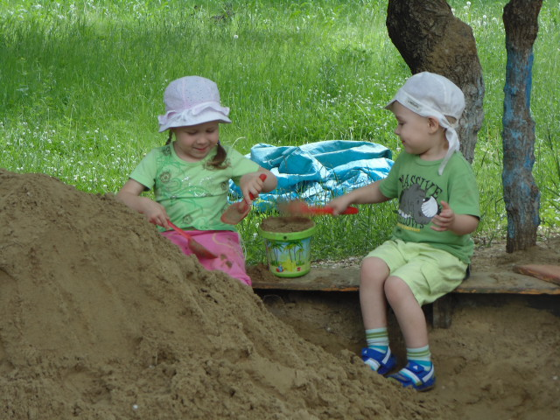
Лиза:
Далёкая, красивая, разноцветная, появляется, когда закончился дождик, светится как солнышко.
Стёпа:
У нее там цвета всякие, красивые, синий, фиолетовый, красный, зеленый, желтый, я видел ее возле фонтана.
Лера:
Каждый охотник желает
знать, где сидит фазан.
Я радугу видела в мультике.

Slide 23
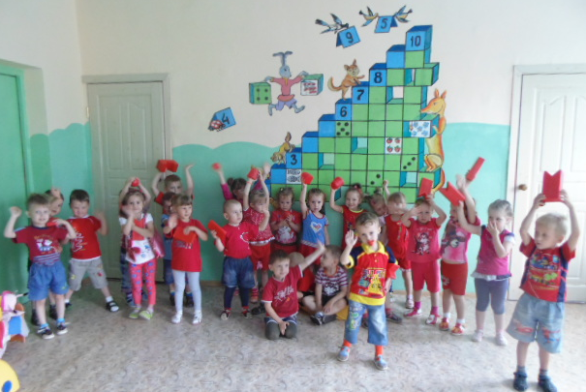
Спасибо за внимание!

